Slide 1
Курсова робота
Music Catalog App
Студент: Кузьмич С.А.

Slide 2
Мета роботи
Розробити веб-застосунок для управління музичними треками
та плейлистами з можливістю програвання аудіо по програмі лабораторних з дисципліни «Веб-програмування»

Slide 3
Технології
Frontend: React, HTML/CSS/JS
Backend: Node.js, Express
База даних: SQLite
Docker для контейнеризації

Slide 4
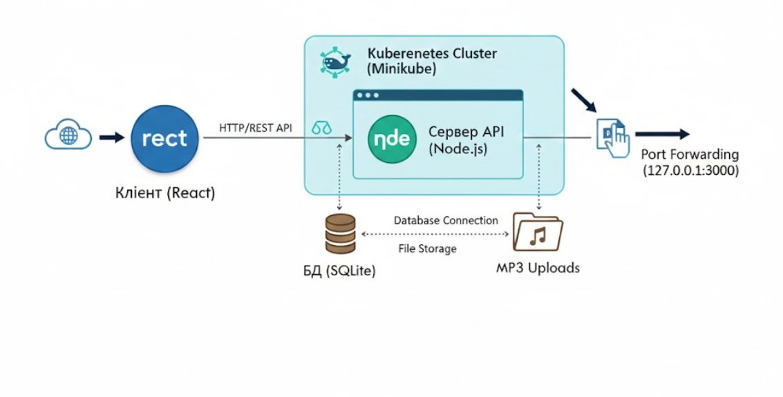
Архітектура
• Клієнт (React)
• Сервер API (Node.js)
• БД (SQLite)
• MP3 Uploads

Slide 5
Функціонал
• Додавання треків
• Завантаження MP3
• Створення плейлистів
• Програвання музики

Slide 6
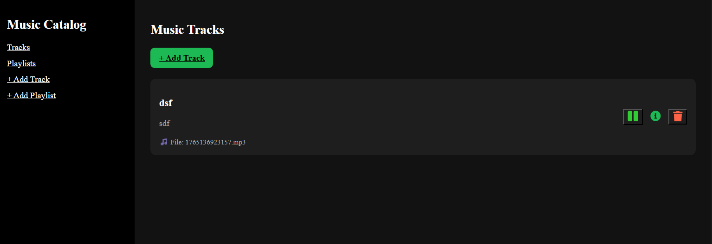
Скріншоти

Slide 7
Висновки
В ході виконання курсової роботи було реалізовано:
Fullstack-розробка: Створено SPA на React та REST API сервер на Node.js/Express.
Управління даними: Інтегровано базу даних SQLite для збереження медіа-бібліотеки та налаштовано роботу з файловою системою для завантаження MP3.
Контейнеризація: Розроблено Dockerfile для сервісу, що забезпечило ізоляцію середовища та вирішило проблеми крос-платформної сумісності native-модулів.
Оркестрація: Проведено розгортання в кластері Kubernetes (Minikube) за допомогою YAML-маніфестів Deployment та Service.
Інфраструктурна логіка: Налаштовано мережеву взаємодію через Port Forwarding, що підтвердило стабільність роботи застосунку в хмарному середовищі.

